Slide 1



HURACÁN
IRMA

Slide 2
El huracán Irma es más fuerte y potencialmente más fatal que Harvey,.Este huracán devastador ha puesto al Caribe y a varios estados americanos en estado de crisis después de destruir el 95% de Barbuda, Saint-Martin y las Islas Vírgenes Británicas. Millones de personas han quedado sin hogar sin acceso a electricidad o agua, y el número de muertos ya ha alcanzado cifras considerables. Las Bahamas y Cuba también han tenido un impacto igualmente devastador, al igual que Florida, que fue completamente evacuada. Te ofrecemos algunas escalofriantes fotos del daño causado por esta destructiva tormenta.

Slide 3
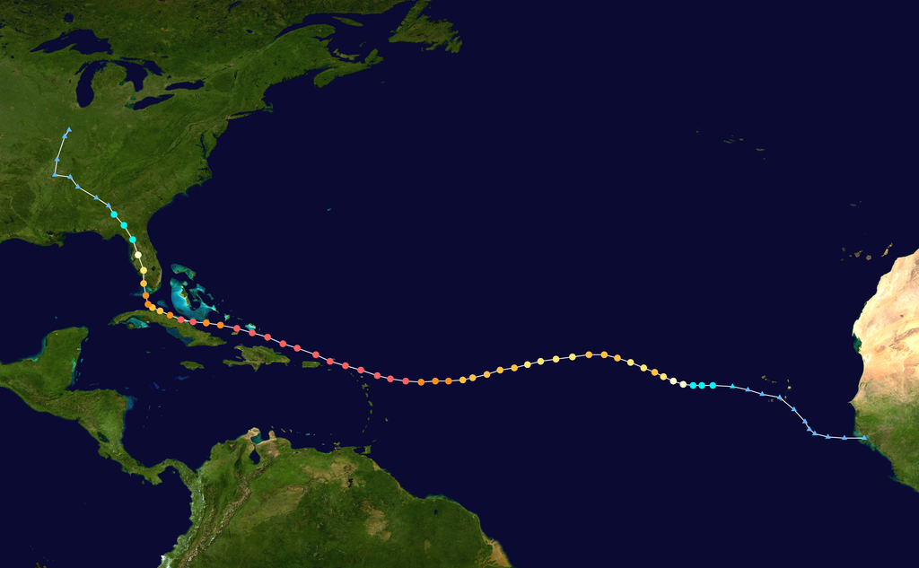

Slide 4
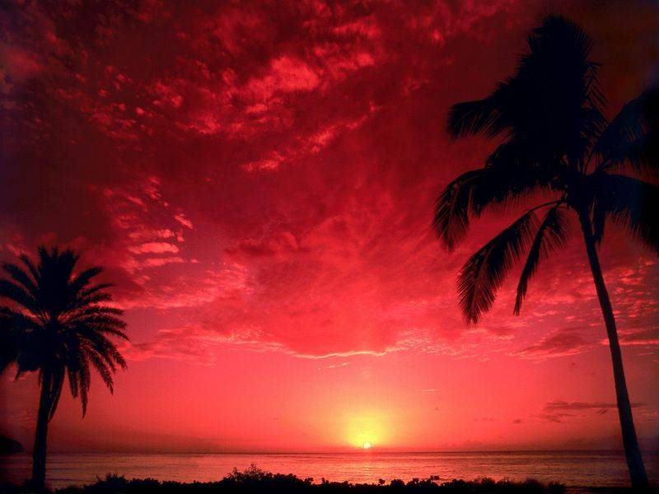
EL HURACÁN
IRMA
HA DEJADO 15 MUERTOS EN EL CARIBE

Slide 5
El huracán Irma (designación del National Hurricane Cente: 11-L) fue un huracán que amenazó las islas del Caribe y Florida. Se trató del primer huracán mayor y uno de los más poderosos que se han desarrollado en el Atlántico occidental (al este de 35°W). Es la novena tormenta nombrada, el cuarto huracán y el segundo huracán mayor de la temporada de 2017.
Se desarrolló el 30 de agosto en Cabo Verde. Gracias a las condiciones favorables, se intensificó rápidamente. Con solo 24 horas, se convirtió en un huracán de categoría 2 y, al poco tiempo, en un huracán mayor. Su intensidad fluctuó durante los días siguientes debido a la formación del ojo. Pero el 4 de septiembre subió a categoría 5 con vientos de 185 mph(295 km/h).
Eso lo hace el más fuerte desde Félix en la temporada de 2007.

Slide 6
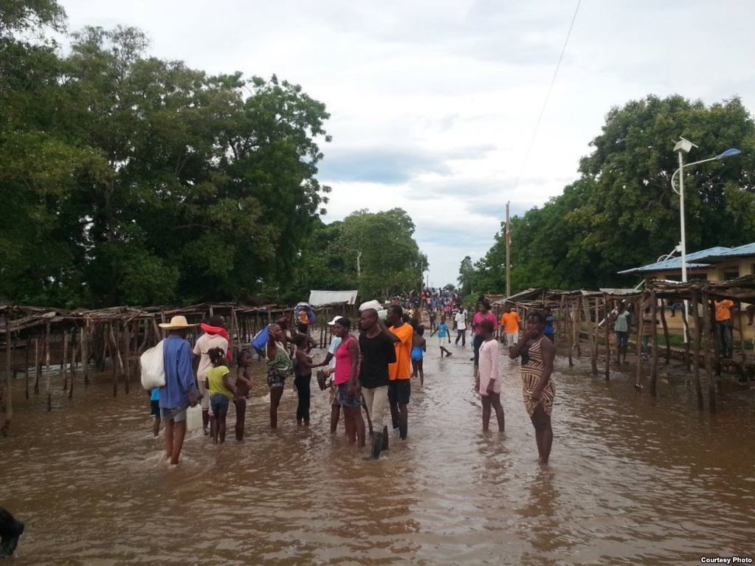
Personas en una calle inundada que sirve generalmente como mercado de productos granjeros, en Ouanaminthe, en el noreste de Haití, el 8 de septiembre de 2017.

Slide 7
El poderoso huracán Irma causó al menos 15 muertes a su paso por el Caribe, donde se registraron grandes daños en infraestructuras, y dos ciclones más, José y Katia, amenazan a esa región y a la costa mexicana.
Irma, de categoría 5, se mueve durante las últimas horas entre el norte de la costa de La Española (República Dominicana y Haití) y las Islas de Turcas y Caicos, se prevé su paso por el sureste de Bahamas y, ya el viernes, cerca del centro de esa isla.

Slide 8
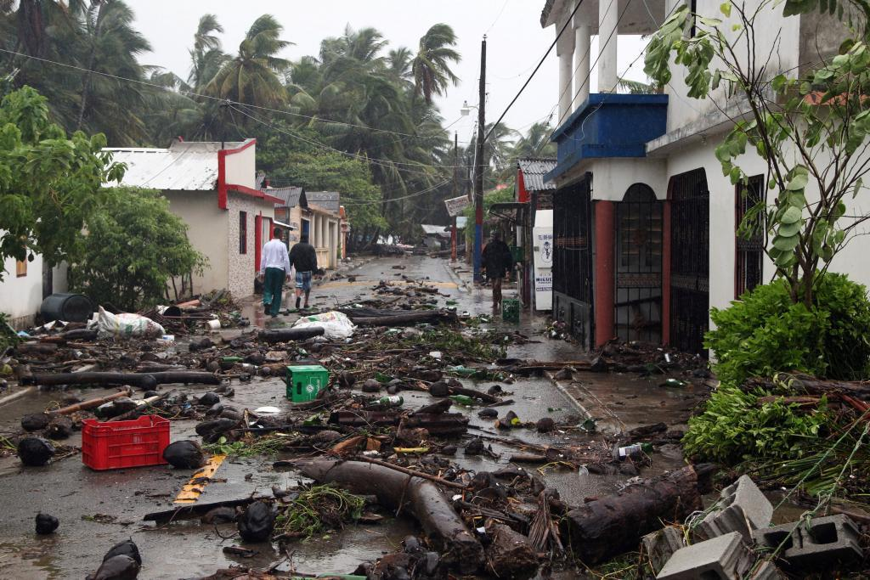

Slide 9
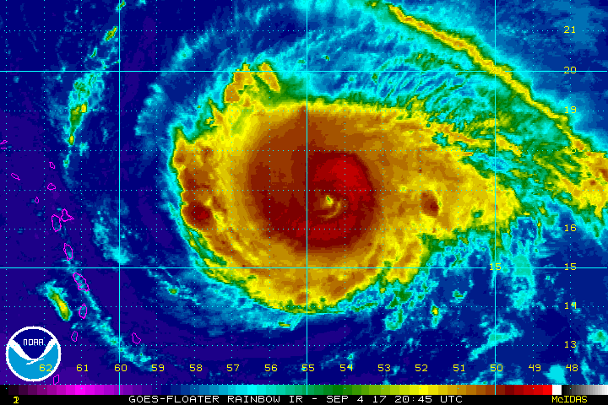

Slide 10
El huracán Irma (designación del National Hurricane Center: 11-L) fue un huracán que amenazó las islas del Caribe y Florida. Se trató del primer huracán mayor y uno de los más poderosos que se han desarrollado en el Atlántico occidental (al este de 35°W). Es la novena tormenta nombrada, el cuarto huracán y el segundo huracán mayor de la temporada de 2017.

Slide 11
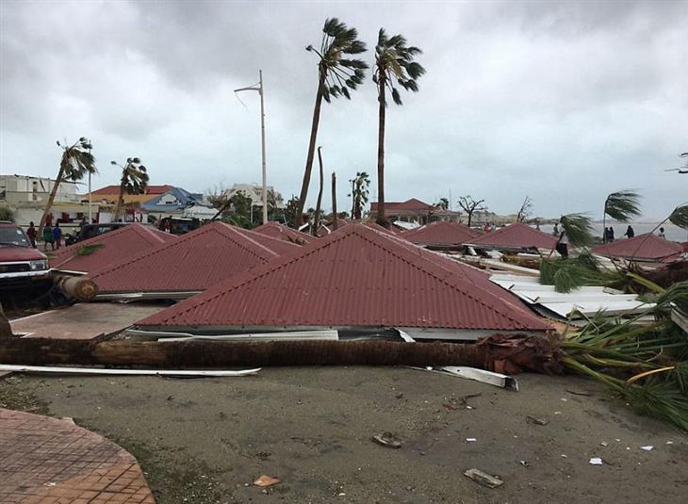
Los techos fueron arrancados de las casas y volaron por las calles de San Martín.

Slide 12
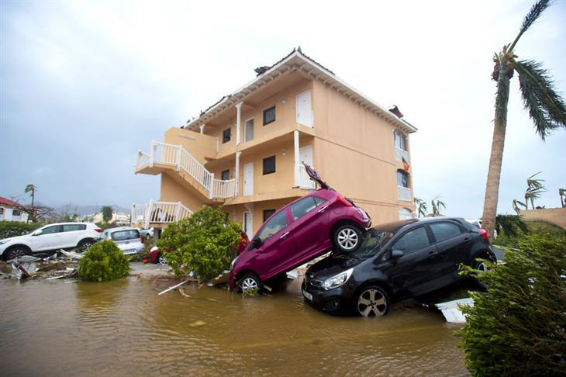
Los coches azotados por el viento se apilan uno encima del otro en Marigot, San Martín.

Slide 13
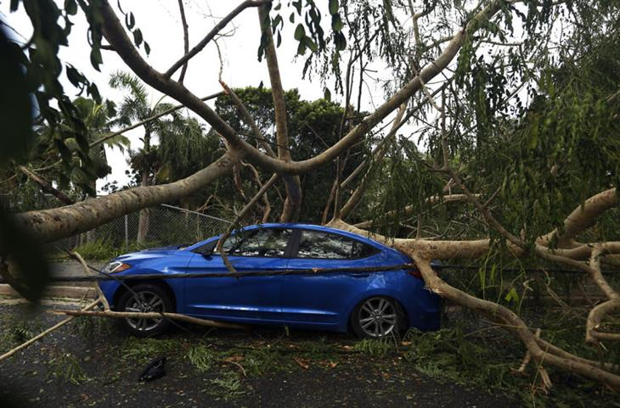
Las secuelas del huracán Irma en Puerto Rico.

Slide 14
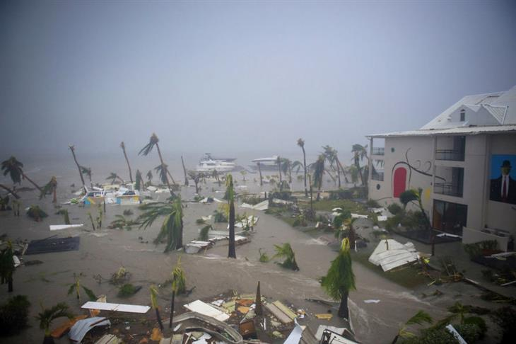
El Hotel Mercure en Marigot, San Martín, en ruinas tras el huracán Irma.

Slide 15
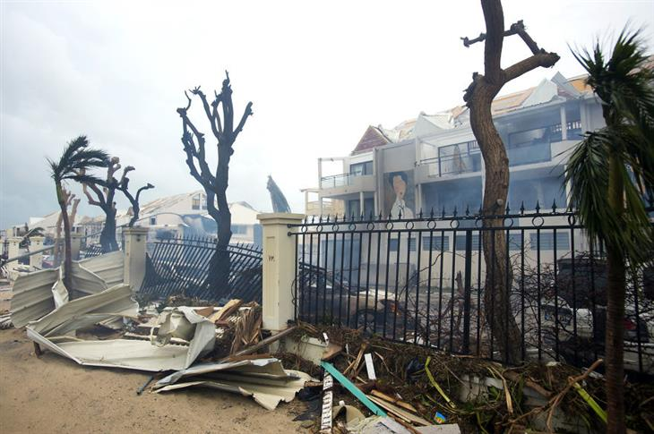
El humo se levanta de un fuego entre los escombros y los edificios dañados en Marigot, San Martín.

Slide 16
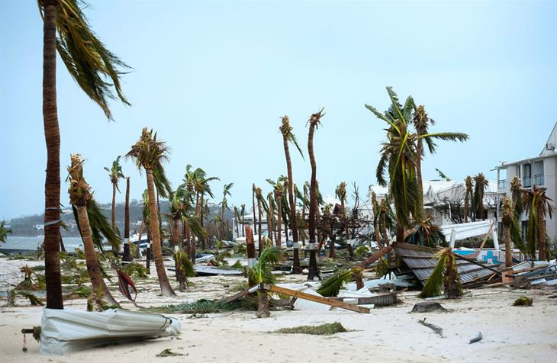
Palmeras destrozadas en una playa en Marigot, San Martín

Slide 17
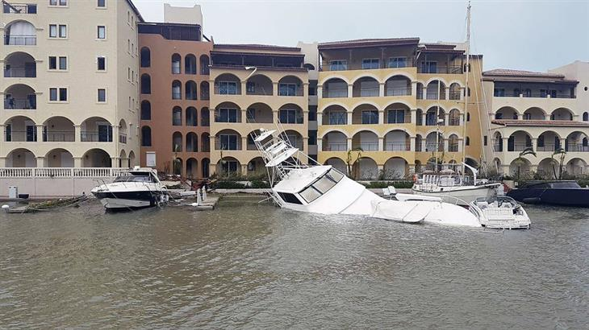
Los yates de lujo fueron destruidos cuando olas enormes golpearon la costa de San Martín

Slide 18
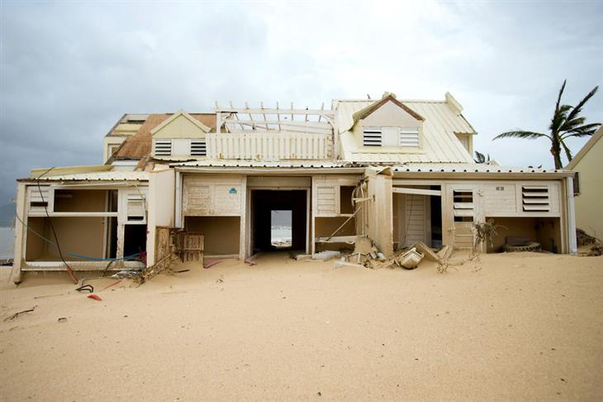
Una casa dañada llena de arena después del paso del huracán Irma

Slide 19
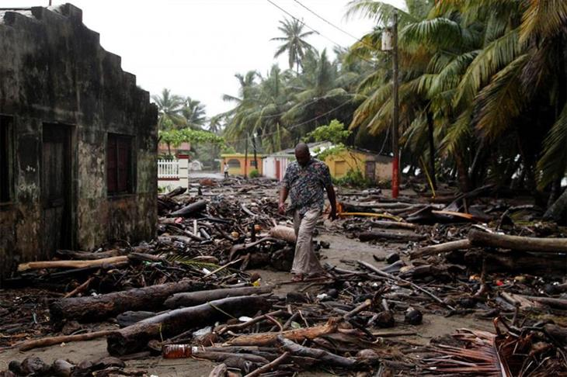
Un hombre camina entre los escombros en la República Dominicana

Slide 20
Puerto Rico
Dos personas murieron debido a las lluvias torrenciales antes del huracán: un hombre murió en Orocovis después de caerse de su escalera mientras reparaba su techo; otro hombre en la costa en Capitanejo murió después de ser golpeado por un rayo. Tres pescadores cercanos fueron quemados por el mismo rayo, pero sobrevivieron. Otras dos personas murieron durante el huracán: una mujer murió siendo evacuada de su casa en una silla de ruedas y cayó de la misma golpeando su cabeza; otra persona murió en un accidente automovilístico en Canóvanas.​
El oleaje en Puerto Rico alcanzó los 9 metros de altura, registrándose rachas de 111 mph en Culebra. Los municipios de Culebra y Vieques fueron los lugares más afectados por el paso del huracán, por lo que fueron declaradas zonas de desastre por el presidente Donald Trump.

Slide 21
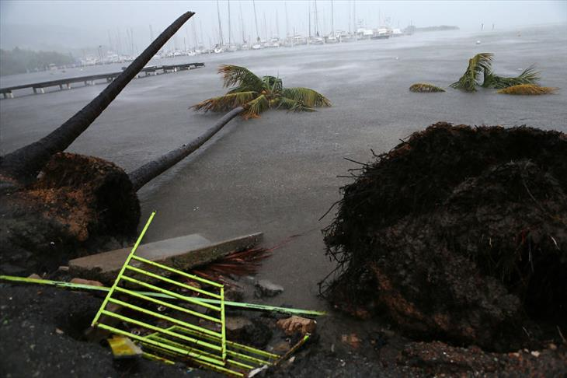
Los escombros de una oleada de tormenta cerca Puerto Chico Puerto en Jajardo, Puerto Rico

Slide 22
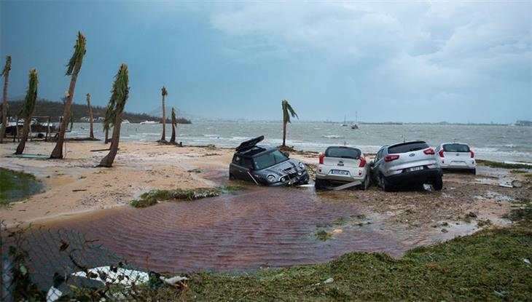
Coches dañados en una playa de San Martín.

Slide 23
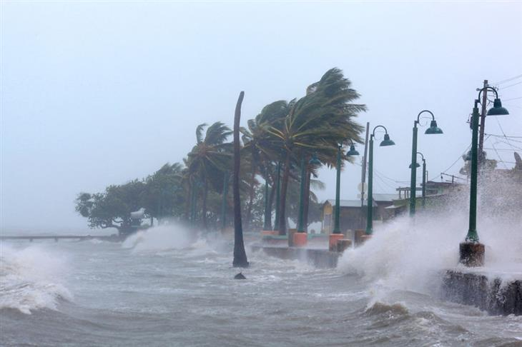
Las olas se estrellan contra un malecón mientras el huracán Irma entra en Puerto Rico

Slide 24
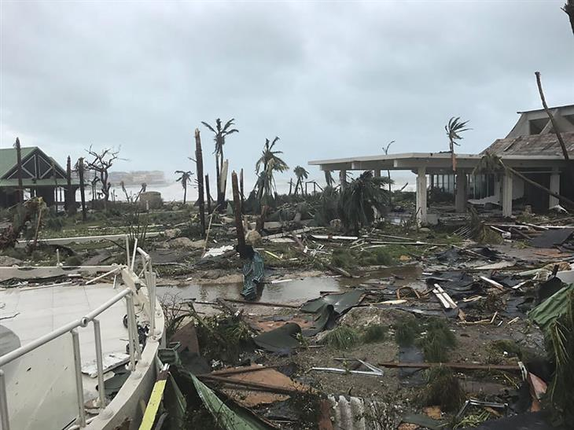
Las secuelas del huracán Irma en San Martín

Slide 25
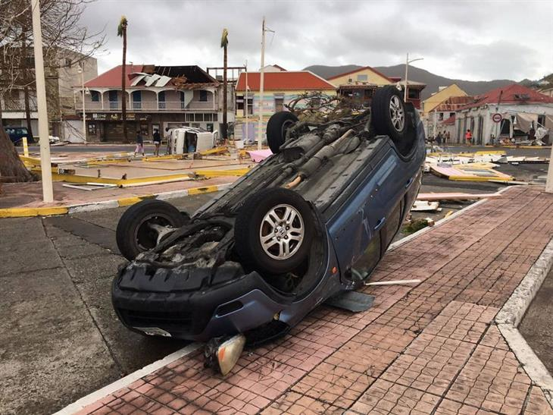
Un coche volcado en San Martín

Slide 26
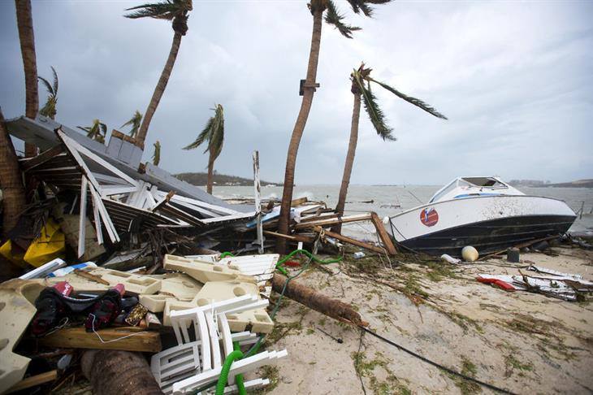
Montones de escombros y un barco anclado en tierra en Marigot, San Martín

Slide 27
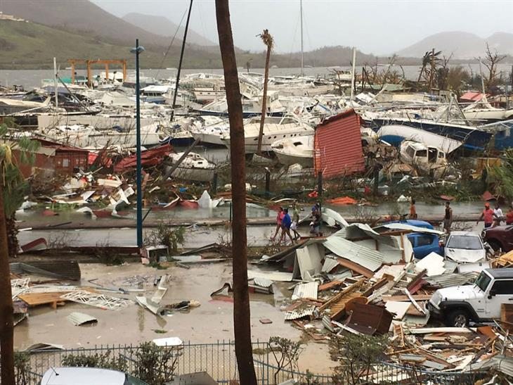
Los lugareños caminan por las ruinas de uno de los puertos de San Martín

Slide 28
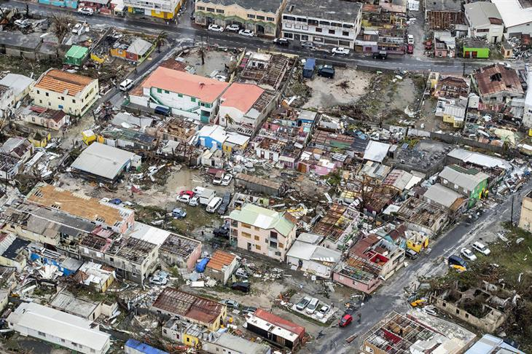
Una fotografía aérea del daño causado por el huracán Irma en Philipsburg, San Martín

Slide 29
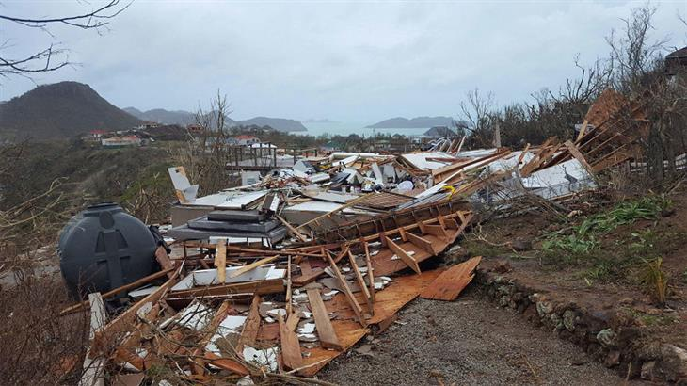
Una casa reducida a escombros en el territorio francés administrado por Saint Bart

Slide 30
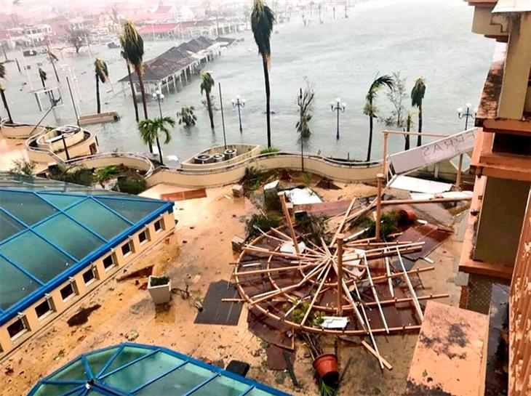
El Grand Case Beach Club en Saint Martin

Slide 31
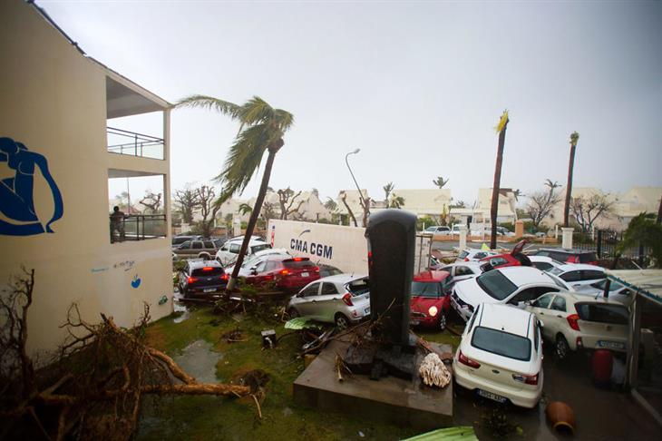
Un montón de coches fuera del Hotel Mercure en Marigot, San Martín

Slide 32
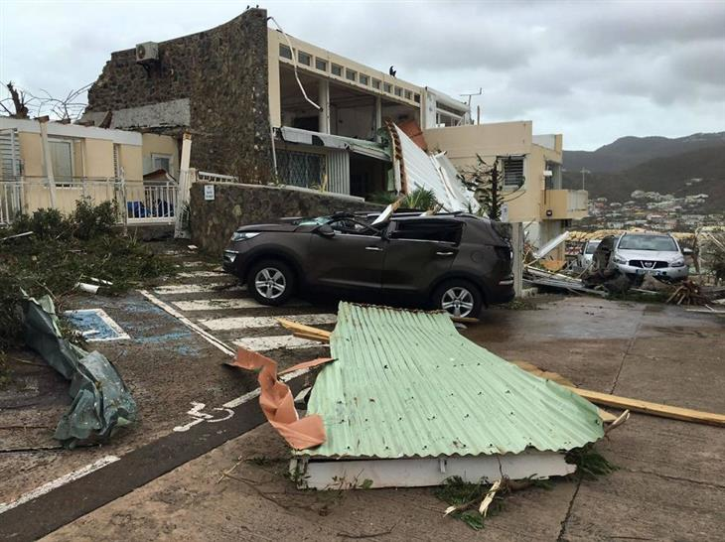
En San Martín, los coches fueron aplastados por los escombros y los techos fueron arrancados de las casas

Slide 33
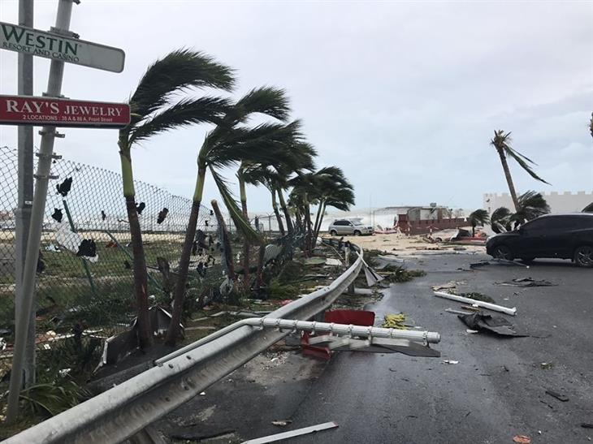
Daños de la tormenta en San Martín

Slide 34
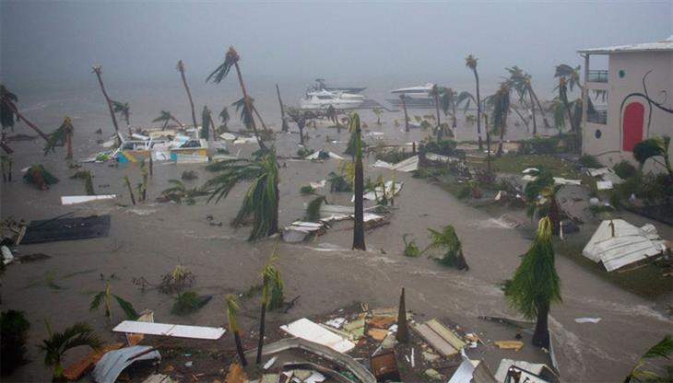
Una playa inundada en Marigot, San Martín

Slide 35


Hoy es miércoles, 08 de noviembre de 2017
Ahora mismo son las 10:01 horas.
UN FUERTE
ABRAZO,
QUE TENGAS
UN BUEN DIA

Slide 36







¿Te ha gustado?
Puedes ver más entrando
Aquí
Además puedes recibir powerpoints en tu correo electrónico suscribiéndote aquí:

